Slide 1
Chapter: Affect Detection in Texts
Carlo Strapparava and Rada Mihalcea

Slide 2
Эмоции – это не лингвистический конструкт, но самый удобный доступ к эмоциям – через язык
Анализ эмоций в текстах важен для многих областей
Примеры применения анализа эмоций в текстах:
1) Sentiment analysis - анализ настроений (+/-)
2) Computer assisted creativity (напр., для рекламы)
3) Verbal Expressivity in Human-Computer Interaction
Notes:
opinion mining and market analysis, affective computing, or natural language interfaces such as e-learning environments or educational/edutainment games. Possible beneficial effects of emotions on memory and attention of the users, and in general on fostering their creativity are also well known in the field of psychology.

Slide 3
Ресурсы для анализа эмоциональных текстов – эмоциональные лексиконы
Одни из первых (Ortony, Clore, & Foss, 1987a) – провели анализ 500 слов
General Enquirer (1966) – слова разделены на 182 категории
SentiWordNet (2006) – фокусируется на полярности терминов (objective/+/-)
Obj(s) = 1−[Pos(s)+Neg(s)]
Affective Norms for English Words (Bradley & Lang, 1999) – слова оценены по pleasure, arousal, and dominance (1034 слов)
WordNet Affect (2004, 2006) – direct affective words, affective labels (эмоции, настроения…)
Notes:
В этой работе авторы провели анализ около 500 слов, взятых из литературы по эмоциям. Затем они разработали таксономию, которая помогает выделить термины, явно относящиеся к эмоциям.
2. сопоставляет категории, предоставляемые словарем, со списками слов и значений слов. Каждая категория – список слов и их значений
3. объективность – когда нет положительного или отрицательного мнения
4. именно эти измерения объясняют различия в эмоциях (как показал их факторный анализ)
5. Прямо указывают ан эмоции (страшно, весело) и косвенно (indirect), зависит от контекста (плач, монстр). Вот этот ресурс оценивает именно DIRECT

Slide 4
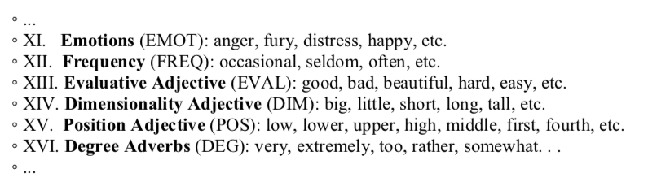
General Enquirer

Slide 5
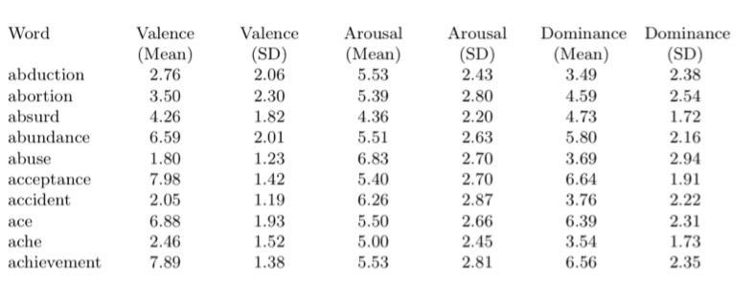
Affective Norms for English Words
Шкалы от 1 до 9

Slide 6
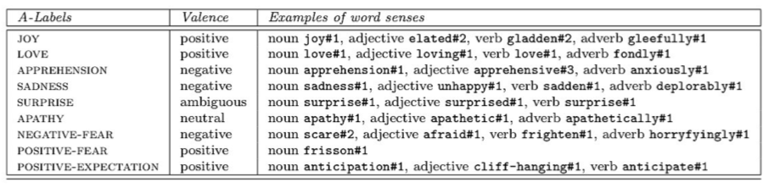
WordNet Affect
Семантические ряды помечены несколькими labels
A-labels: Emotion
Valence: Positive, Negative, Neutral, Ambiguous (когда значение слова зависит от контекста)

Slide 7
Аннотация текста по эмоциям
Занимает много времени
Требует много аннотаторов для повышения согласованности их аннотаций
Чаще используются короткие предложения и заголовки
В основном базируется на 6 базовых эмоциях
В этой главе 2 попытки аннотирования
Аннотация эмоций в текстах песен (краудсорсинг)
Создание золотого стандарта аннотированных заголовков новостей
Notes:
ANGER, DISGUST, FEAR, JOY, SADNESS, SURPRISE

Slide 8
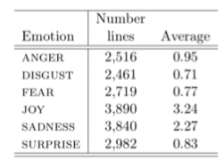
Аннотация эмоций в текстах песен (краудсорсинг)
100 песен (брали самые популярные песни)
Аннотация по 6 эмоциям (оценка от 0 до 10)
Инструкция для аннотаторов:
Оценивать эмоции с точки зрения автора песни
Перед началом аннотации прочитать все песню (знание контекста)
Аннотировать по 6 эмоциям, независимым друг от друга
Notes:
Controlling for Annotation Errors.
for each remaining annotator, calculated the Pearson correlation between her emotion scores and the average emotion scores of all the other annotators. (корреляции меньще 0.5 – убирали)

Slide 9
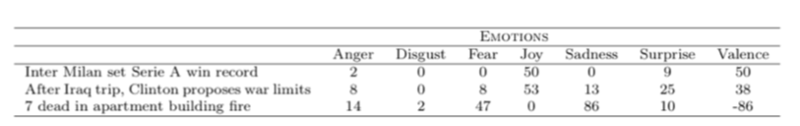
Создание золотого стандарта аннотированных заголовков новостей - SemEval 2007 “Affective Text” Task
Задание для аннотаторов:
Оценить 6 эмоций от 0 до 100 по соответствию с заголовком
И/ИЛИ дать оценку его валентности (+/-) по шкале от -100 до 100
Notes:
The news headlines typically consist of a few words and are often written by creative people with the intention to “provoke” emotions, and consequently to attract the readers’ attentio
These characteristics make the news headlines particularly suitable for use in an automatic emotion recognition setting, as the affective/emotional features (if present) are guaranteed to appear in these short sentences.
В конце также смотрели на корреляцию ответов аннотаторов

